Slide 1
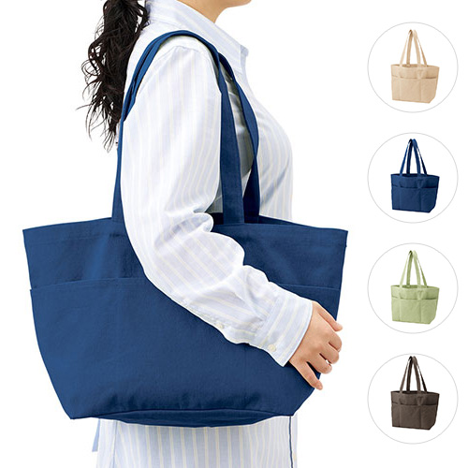
【提案書】
ライトウォッシュキャンバスツールトート(L)
特徴
非常にシンプルなデザインのため、名入れプリントするオリジナルデザインもよく映えてオシャレな300mlタンブラー。外側が熱くならず、結露もしにくいため使い勝手は抜群です。
納期
納期スペース
仕様
カラー展開：全4色
素材：コットン
サイズ：本体/約480×280×160(mm)・持ち手/約30×600(mm)
容量：約14L
お見積
お見積りスペース

